Slide 1



Visual recognition nell’analisi di immagini di risonanza magnetica in pazienti affetti da neoplasia cerebrale: confronto tra algoritmi di cognitive computing e performance umana
Pisa 29-31 Maggio 2023
Camilla Russo¹, Paolo Maresca¹ and Alfredo Marinelli^{2,3}
1) Dipartimento di Ingegneria Elettrica e delle Tecnologie dell'Informazione, Università degli Studi di Napoli “Federico II”, Italia
2) Dipartimento di Medicina Clinica e Chirurgia, Università degli Studi di Napoli “Federico II”, Italia
3) IRCCS Neuromed Istituto Neurologico Mediterraneo Pozzilli (INM), Pozzilli, Italia

Slide 2
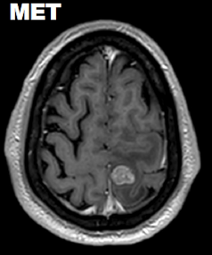
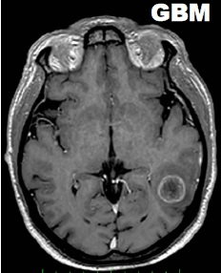
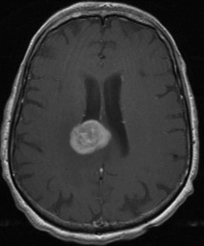

Background
In neuroncologia le due più comuni lesioni neoplastiche del SNC dell’adulto sono rappresentate dalle metastasi cerebrali (SBM) e dal glioblastoma (GBM).
GBM e SBM possono presentare
caratteristiche simili alla
MRI convenzionale, e
pertanto sollevare importanti dubbi in termini di identificazione precoce e classificazione soprattutto negli osservatori meno esperti
?

Slide 3

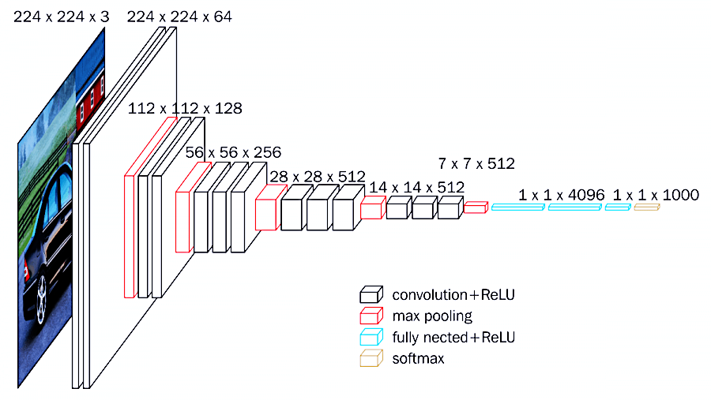
Scopo (1)
Saggiare le performance classificative di un sistema innovativo basato su tecnologie di visual recognition e cognitive computing (framework di deep learning open-source basato su PyTorch per dati di imaging medicale denominato FuseMedML)…
fully open-source platform
easy syntax and frameworks
specifically conceived for medical data
CNN models pre-trained on images from Image-Net (VGG16) and used as feature extractors

Slide 4
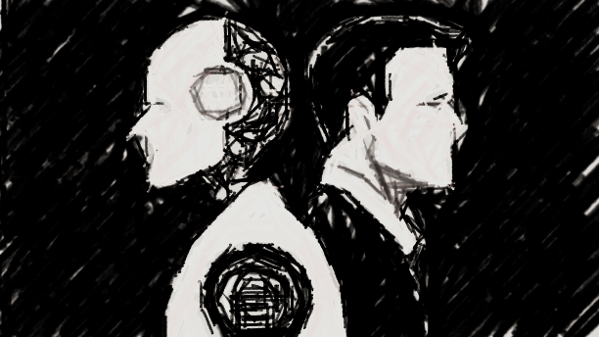
Scopo (2)
…e confrontarle con le performance classificative umane ottenute coinvolgendo nella
valutazione dei dati MRI radiologi con diverso grado di esperienza nell’interpretazione delle immagini di neoplasie cerebrali.

Slide 5
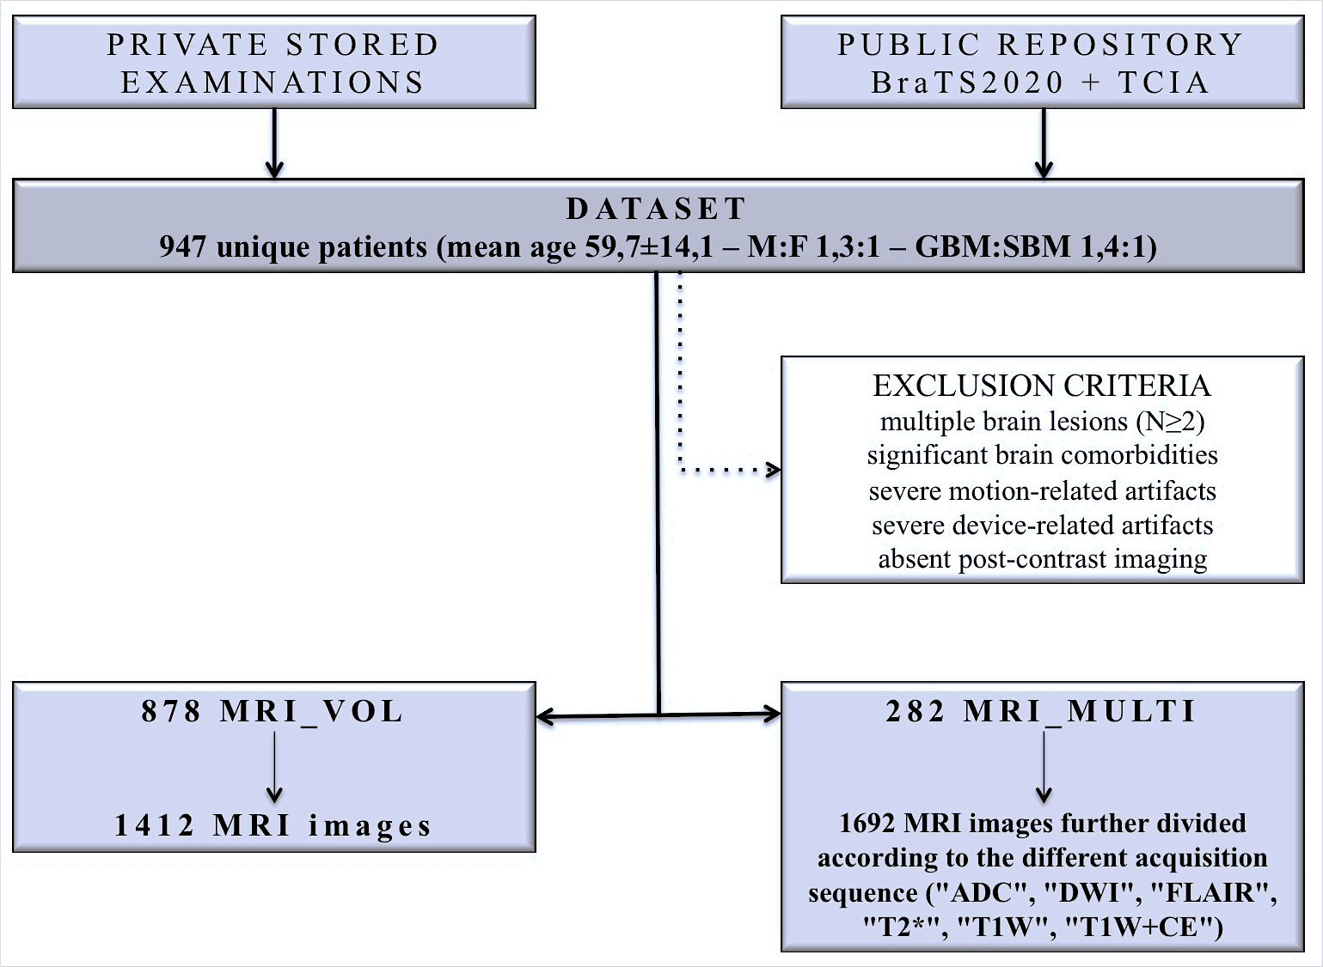
Materiali e metodi (1)
SELEZIONE DEL DATASET DI
RISONANZA MAGNETICA
1412 immagini MRI da 878 esami MRI differenti di altrettanti pazienti
affetti da neoplasia cerebrale
(sospetta per GBM o SBM)
T1W volumetriche postcontrastografiche
ottenute a scopo preoperatorio per neuronavigazione
59% GBM
41% SBM

Slide 6
Materiali e metodi (2)
PREPROCESSING DEL DATASET DI IMMAGINI RM
conversione → desculling → resizing e cropping
Extreme points calculation with zero-parameter automatic Canny edge detection
*Kang J, Ullah Z, Gwak J. MRI-Based Brain Tumor Classification Using Ensemble of Deep Features and Machine Learning Classifiers. Sensors (Basel). 2021;21(6):2222. Published 2021 Mar 22. doi: 10.3390/s21062222

Slide 7
Materiali e metodi (3)
FUSEMEDML
Framework open-source basato su Python; sfrutta rete pre- addestrata VGG16
            Training set (80) in apprendimento
            Test set (10%) per capacità di generalizzazione
            Validation set (10%) su dati/immagini mai incontrati in apprendimento
Tempo di addestramento: 5’55’’
Data
Losses
Metrics
Models
Management
Analysis

Slide 8
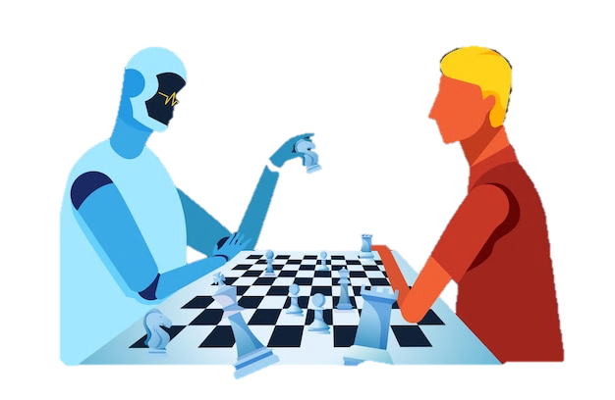
Materiali e metodi (4)
PERFORMANCE UMANA
Classificare le immagini MRI nelle due categorie
precedentemente descritte (GBM e SBM)
3 osservatori con diversa esperienza nel campo del neuroimaging oncologico:
neuroradiologo con 10 anni di esperienza nel neuroimaging oncologico (osservatore 1);
radiologo generalista con 3 anni di esperienza di neuroimaging e con rudimenti di neuroimaging oncologico convenzionale/avanzato (osservatore 2);
radiologo generalista senza esperienza specifica nel campo del neuroimaging (osservatore 3).
training (80%)
durata 1 mese
➤
test (10%)
durata 1 mese
➤
dopo 1 mese
validazione (10%)

Slide 9

Analisi statistica
I risultati sono stati analizzati in termini di sensibilità, specificità, valore predittivo positivo,
valore predittivo negativo, ed accuratezza diagnostica.
Per ciascun gruppo sono state poi ricavate le curve ROC, che misurano in termini di
area under the curve (AUC) e rappresentano graficamente l'efficienza del classificatore
binario.

Slide 10
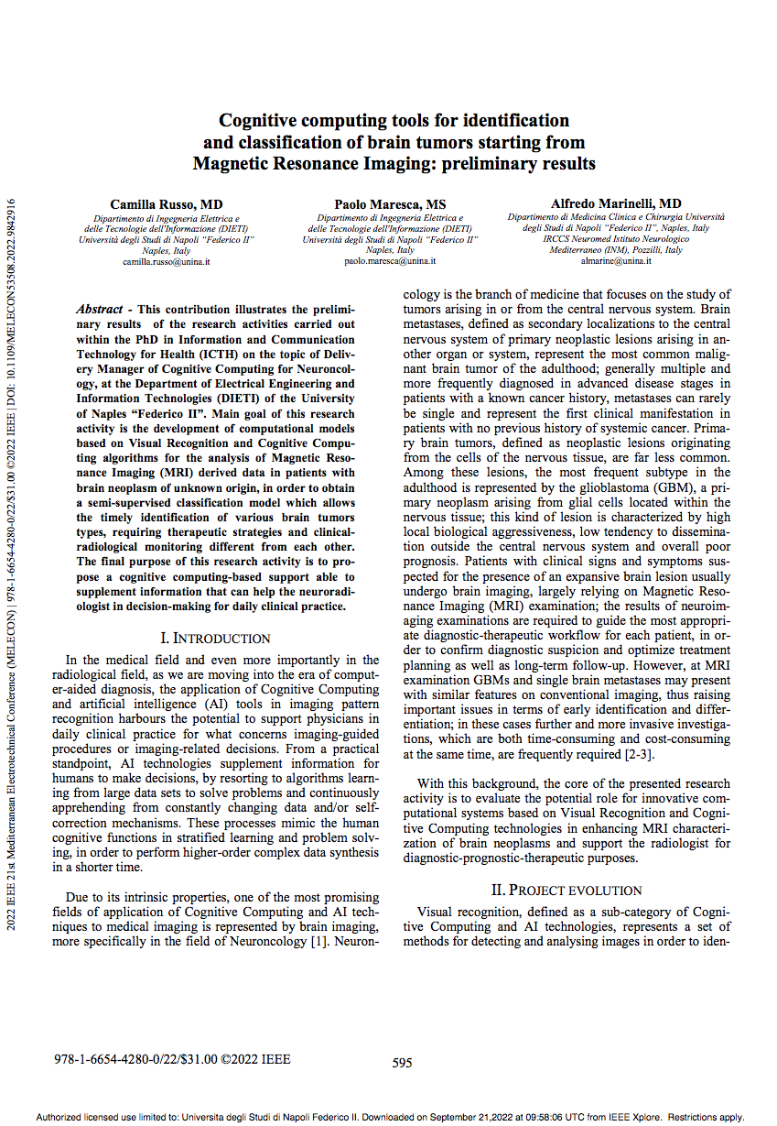
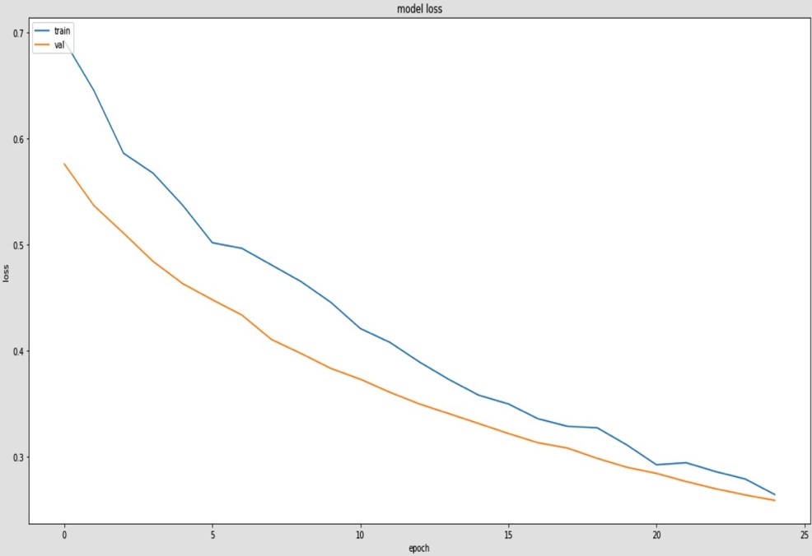
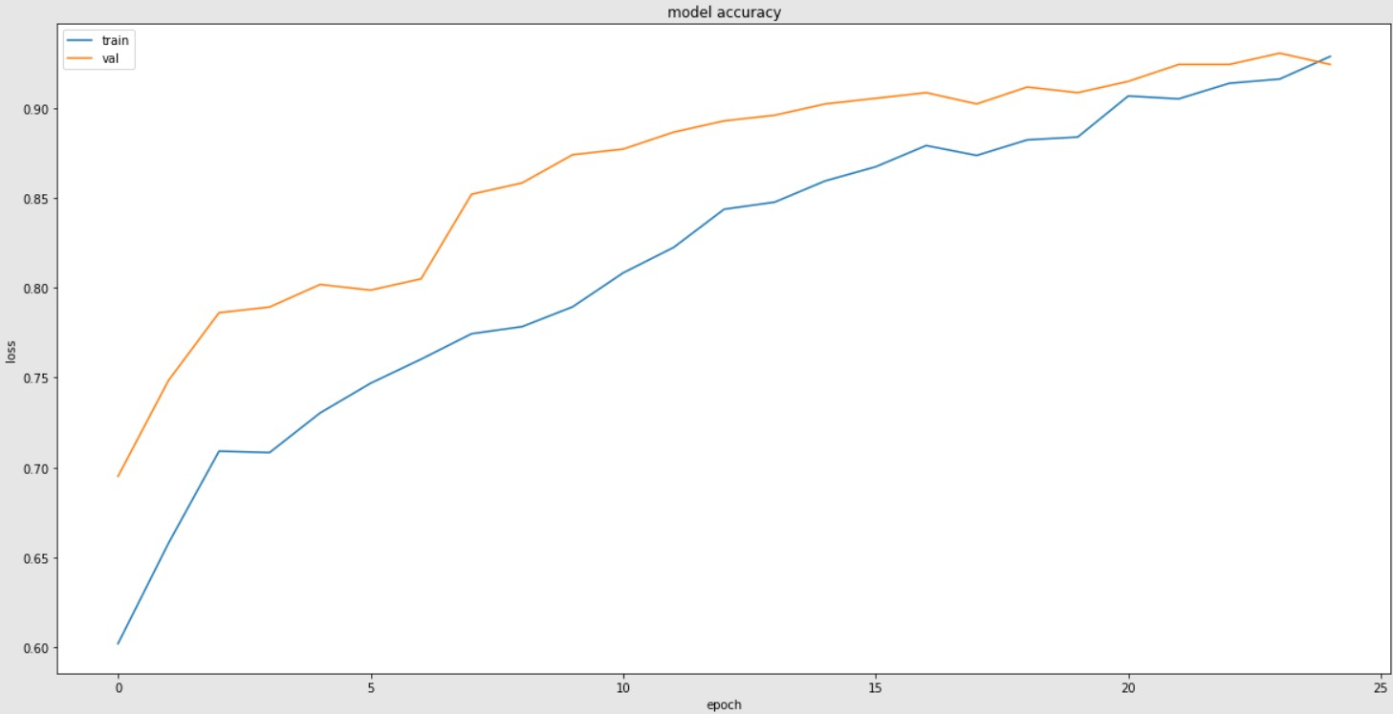
Risultati (1)
Risultati della rete neurale pre-addestrata
(accuratezza diagnostica pari al 96%)
 | ACCURACY | PRECISION | RECALL | F1 SCORE
MRI_VOL | 0.96 | 0.96 | 0.97 | 0.97

Slide 11
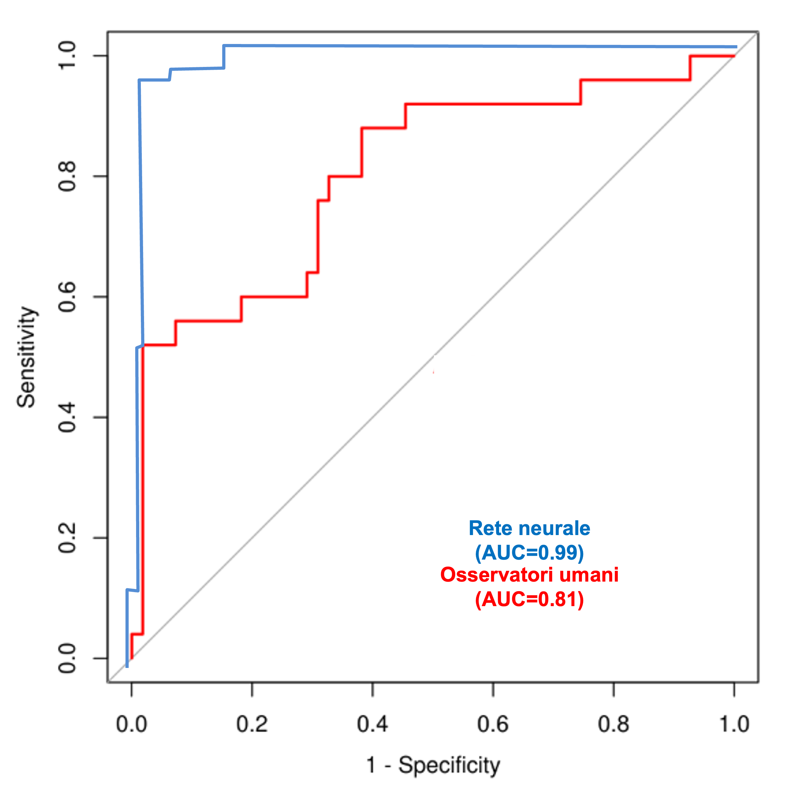
Risultati (2)
Risultati della valutazione umana
(accuratezza diagnostica pari al 84%)
range dal 75% dell’osservatore 3 meno esperto
al 90% dell’osservatore 1 più esperto
Differenza tra le due AUC
(rispettivamente 0.99 e 0.81)
statisticamente significativa
(p<0.000001, z=5.0642)

Slide 12
Risultati (3)
Concordanza inter-operatore

Slide 13

Conclusioni
I risultati della rete neurale hanno mostrato performance classificative superiori rispetto ai classificatori umani in tempi di addestramento estremamente più brevi
Il divario nelle performance risulta tanto maggiore quanto più inesperto è l’osservatore umano
Tempi e risorse per la formazione necessaria ad ottenere prestazioni diagnostiche soddisfacenti possono essere rapidamente implementati grazie all’ausilio di tecnologie computer-assisted e di tecniche orientate all'intelligenza computazionale

Slide 14
Grazie per l’attenzione
Pisa 29-31 Maggio 2023
Contatti:
camilla.russo@unina.it (A. 1); paomares@unina.it (A. 2); almarine@unina.it (A. 3)

